Slide 1
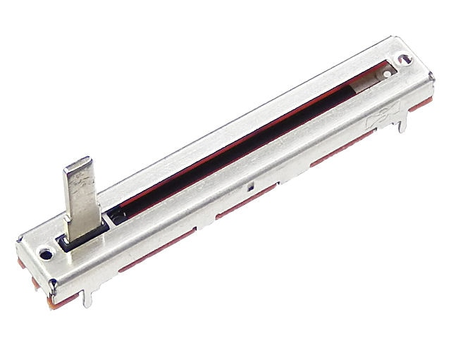

提案システム(ユーザ操作)
スライド式
可変抵抗器
BPM変更
スライド式
可変抵抗器
音量変更
Notes:
スライド＿操作インターフェース

Slide 2
提案システム(受光)
正面図
側面図
LED
光センサ
LEDマトリクス
Notes:
観覧車見た目

